Slide 1
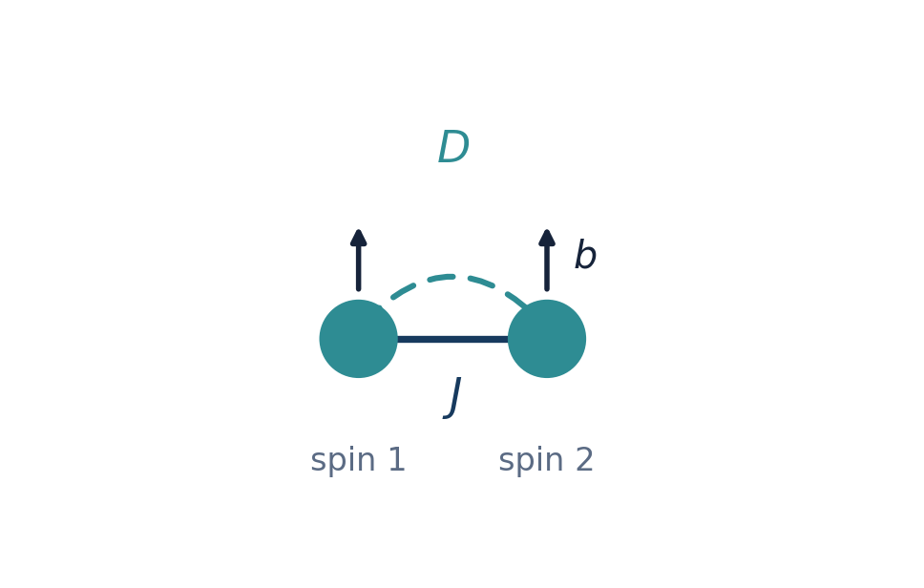
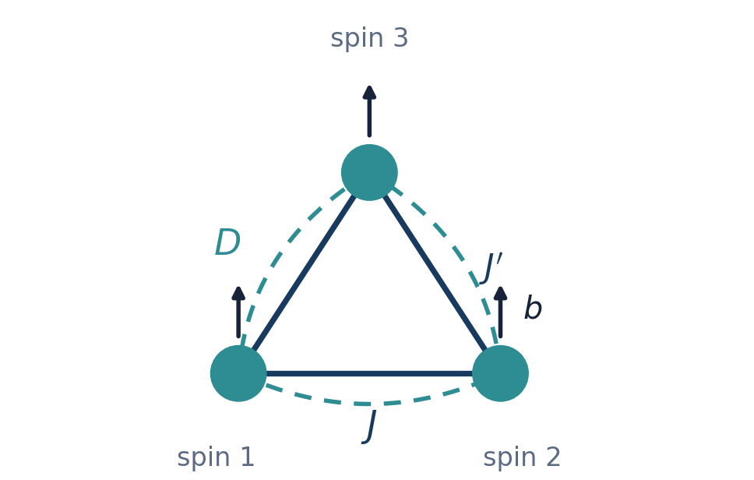
INTRODUZIONE
Modello fisico
H = J(X₁X₂+Y₁Y₂+Z₁Z₂) + b(Z₁+Z₂) + D(X₁Z₂−Z₁X₂)
H = J(X₁X₂+Y₁Y₂+Z₁Z₂) + J'(X₂X₃+Y₂Y₃+Z₂Z₃+X₁X₃+Y₁Y₃+Z₁Z₃) + b(Z₁+Z₂+Z₃) + D·Σ⟨i,j⟩(XᵢZⱼ−ZᵢXⱼ)
Ogni spin 1/2 ↔ un qubit (mappatura diretta)
Ogni spin 1/2 ↔ un qubit (come nel dimero)
J: scambio isotropo (Heisenberg)
J, J': scambio isotropo — J su (1,2), J' su (2,3) e (3,1)
D: termine di Dzyaloshinskii–Moriya
D: termine di Dzyaloshinskii–Moriya
b: campo Zeeman lungo z
b: campo Zeeman lungo z
J' su (3,1) chiude il ciclo → frustrazione geometrica (assente nel dimero)

